Slide 1
Действия при пожаре в школе - презентация для классного часа в 6 классе
newUROKI.net
Сегодня мы поговорим о том, как вести себя при пожаре в школе. Узнаем причины пожаров, какие меры безопасности нужно соблюдать, и как правильно эвакуироваться. Пристегнитесь, и погнали!
Презентация для классного часа по теме: "Действия при пожаре в школе"
Новые УРОКИ newUROKI.net
Всё для учителя – всё бесплатно!

Slide 2
newUROKI.net
Причины и последствия пожаров
1
Неосторожность
Пожары часто возникают из-за игр с огнем без присмотра или неправильной эксплуатации электроприборов.
2
Последствия
Пожары могут привести к разрушению здания, повреждению имущества и серьезным травмам или даже гибели людей.
3
Профилактика
Обучайте себя и своих друзей основам пожарной безопасности, чтобы предотвратить возникновение пожара.

Slide 3
newUROKI.net
Поражающие факторы пожара
Огонь и дым
Тепло
Взрывы
Огонь быстро распространяется, заполняя помещение дымом, который может вызвать ожоги и отравления.
Высокая температура может привести к опасным ожогам и вызвать травмы.
Возникающие взрывы и обломки предметов могут вызвать травмы и преградить путь к выходу.

Slide 4
newUROKI.net
Алгоритм действий при возгорании
1
1. Вызовите спасателей
Попросите кого-то позвонить в службу МЧС и сообщить о пожаре с указанием точного местоположения.
2
2. Уведомите других
Позовите окружающих людей о пожаре и направьте их к ближайшему выходу.
3
3. Тушите огонь (если возможно)
Если вы обучены пользоваться огнетушителем, попробуйте потушить небольшой пожар самостоятельно.

Slide 5
newUROKI.net
Меры пожарной безопасности в быту
Устанавливайте дымовые и пожарные извещатели в доме.
Не забывайте выключать бытовую технику, когда она не используется.
Не разрешайте детям играть с огнем и опасными предметами.

Slide 6
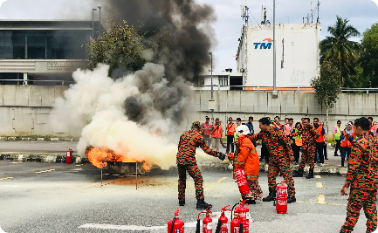
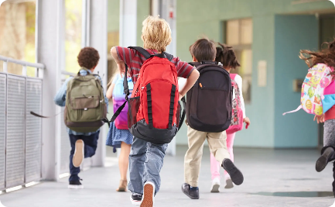
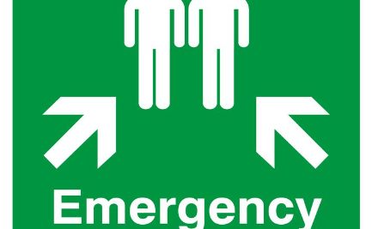
newUROKI.net
Тренировка по эвакуации
План эвакуации
Тренировка и маршруты
Место сбора в случае пожара
Знайте основные маршруты эвакуации и соблюдайте указания учителей в случае пожара.
Регулярно проводите тренировки по эвакуации, чтобы все знали, как правильно действовать в случае пожара.
Учитесь всегда собираться в назначенном месте после эвакуации, чтобы как можно быстрее подсчитать всех.

Slide 7
newUROKI.net
Подведение итогов и рефлексия
Самооценка
Интерактивная дискуссия
Заключение
Оцените свой уровень знаний о пожарной безопасности и подумайте, что нужно улучшить.
Помните, что знания о пожарной безопасности помогут сохранить жизни и имущество!
Поделитесь впечатлениями о презентации и задайте вопросы об учебе пожарной безопасности.

